Slide 1

De grote laravel presentatie
Meedemogelijk gemaakt door
Moroni, Kevin, Jiwoo en Aidan

Slide 2

De website

Slide 3
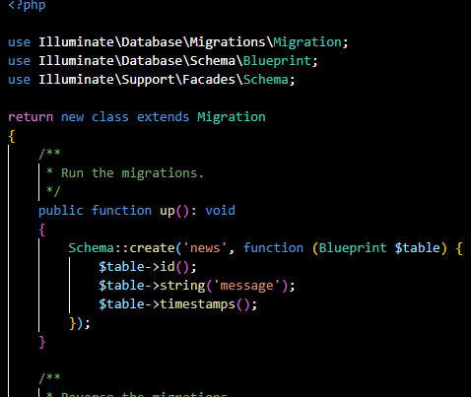
Tijd om de code te revieuwen
De code

Slide 4

De documentatie

Slide 5

Het einde

Slide 6
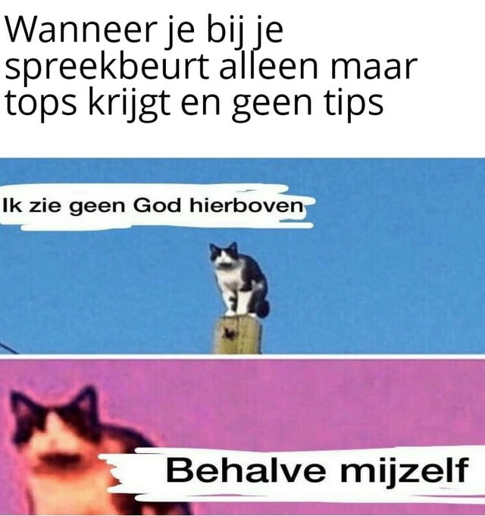
Zijn er nog vragen,tips of tops

